Slide 1
TOÁN 1
Tuần 26
Bài 57: PHÉP TRỪ DẠNG 17 - 2
(Tiết 1)

Slide 2





KHỞI ĐỘNG

Slide 3



Slide 4
HÌNH THÀNH
KIẾN THỨC

Slide 5
17
-
2
=
15

Slide 6
LUYỆN TẬP

Slide 7
1
Tính :
16 - 4 =
12
12
14 - 2 =
?
?
15
18 - 3 =
?

Slide 8
VẬN DỤNG

Slide 9



Kể các tình huống trong thực tế liên quan đến phép trừ
dạng 17 - 2
? ? ?

Slide 10



DORAEMON
VÀ CHIẾC
BÁNH RÁN
Những con chuột đáng ghét đang tìm cách ăn vụng bánh rán của chú mèo máy Doraemon. Các em hãy ngăn cản chúng bằng cách trả lời các câu hỏi nhé.

Slide 11



19 – 5 = ?
A: 13
B: 15
C: 14
D: 16

Slide 12

15 – 0 = ?
A: 15
B: 17
C: 16
D: 18

Slide 13

16 – 3 = ?
A: 17
B: 13
C: 16
D: 14

Slide 14

18 – 4 = ?
A: 14
B: 16
C: 15
D: 17

Slide 15
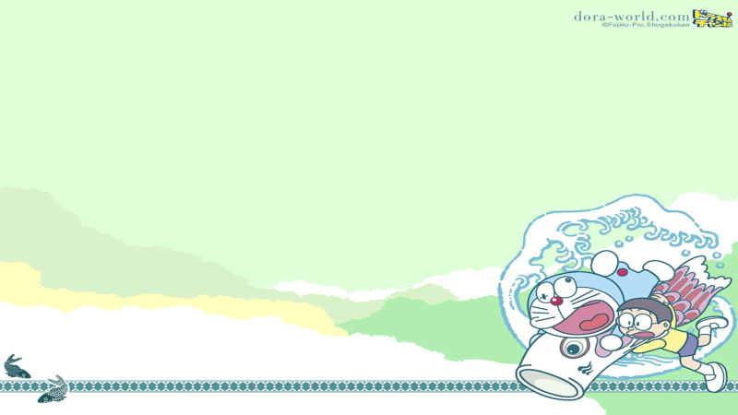
14 – 4 = ?
A: 18
B: 14
C: 16
D: 10

Slide 16







Tạm biệt và hẹn gặp lại!

Slide 17
Hoc10 chúc các em học tốt!

